Slide 1


FSJ-2-22 Fullstack-разработка на языке Java РЭУ ИМ. Г.В. ПЛЕХАНОВА МПТ
https://ucmpt.ru
https://do.rea.ru

Slide 2
ФГБОУ ВО «Российский экономический университет им. Г.В. Плеханова»
Итоговый проект на тему:
«Интернет магазин спортивных товаров».
Программа профессиональной переподготовки: Fullstack-разработка на языке Java.
Щетинков Евгений Федорович
Группа: FSJ-2-22

Slide 3
Предметная область
Здравствуйте уважаемый председатель и члены аттестационной комиссии! Вашему вниманию представляется интернет магазин, предметная область которого – продажа спортивных товаров.

Slide 4
Цель
Целью работы являлось создание итогового проекта на языке java, c применением фреймворка Spring и frontend технологий, с ниже перечисленными функциями:
1.Аутентификация. 2. Авторизация по ролям. 3. Шифрование паролей. 4. Личный кабинет администратора со следующими функциями: добавление, удаление, редактирование, просмотр товаров, работа с фотографиями, возможность выхода из личного кабинета. 5. Личный кабинет пользователя со следующими функциями: поиск, сортировка, фильтрация товаров, просмотр карточек с товаром (фотография, цена, наименование), подробная информация о товаре при нажатии на наименование, добавление товаров в корзину, переход на страницу с корзиной, просмотр товаров в корзине, удаление товаров из корзины, оформление заказа, очищение корзины после оформления заказа, переход на страницу заказов, просмотр истории заказов, выход из личного кабинета. 6. Главная страница сайта для неавторизованных пользователей должна включать в себя следующий функционал: просмотр карточек с товарами (фотография, цена, наименование), просмотр подробной информации о товаре, поиск, фильтрация, сортировка по товарам. 7. В личном кабинете администратора должна быть возможность просматривать заказы, изменять статус у заказа, осуществлять поиск по 4 последним буквам/цифрам заказа. 8. Для Администратора реализовать возможность просмотра информации о пользователях. 9. Для Администратора реализовать возможность смены роли у пользователя. 10. Добавить frontend к итоговому проекту. Требования к frontend’у не предоставляются. Можно использовать любую технологию (html, css, bootstrap, js, react и т.д.).

Slide 5
Инструментальные средства
В разработке были использованы различные инструменты. Работа над проектом в основном происходила в среде такой программы, как IntelliJ IDEA. Backend проекта написан на языке java, с использованием фреймворка Java Spring. Был использован шаблонизатор Java XML/XHTML/HTML5 - Thymeleaf. Frontend выполнен с помощью HTML разметки и каскадных таблиц стилей (СSS), так же был подключен фреймворк Bootstrap с помощью которого установлено , например положение тега <footer> на страницах данного ресурса. Также, в среде системы управления базами данных PostgreSQL, была создана база данных, которая и была подключена к этому проекту. Схему этой базы, называемой ERD моделью, можно увидеть на следующем слайде.

Slide 6
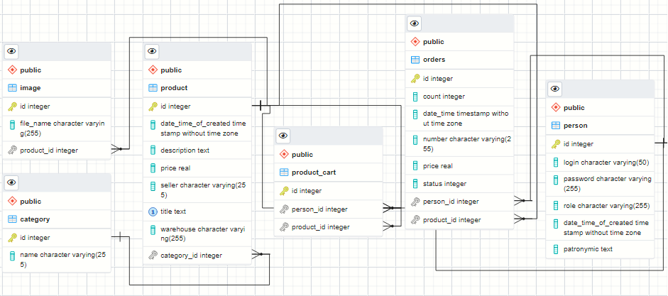
ER-модель
Схема базы данных.
(рассказать сколько таблиц, какое их назначение).

Slide 7
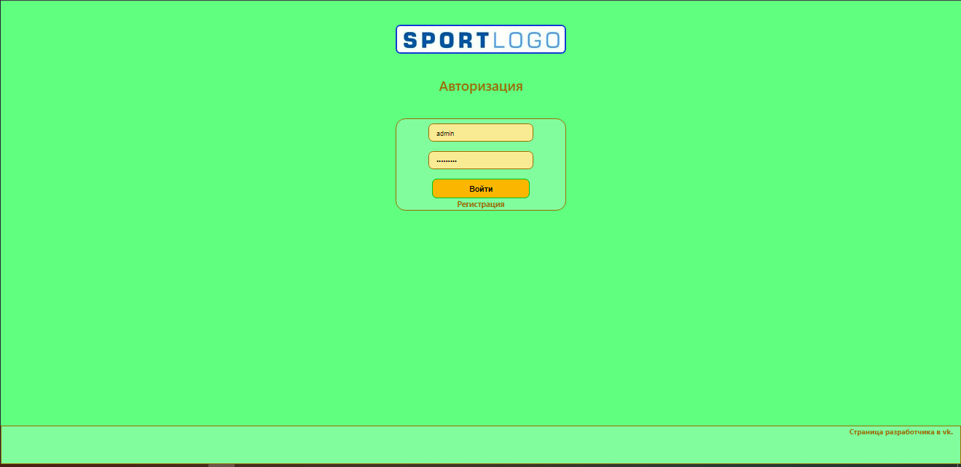
Результат
http://localhost:8080/auth/login

Slide 8
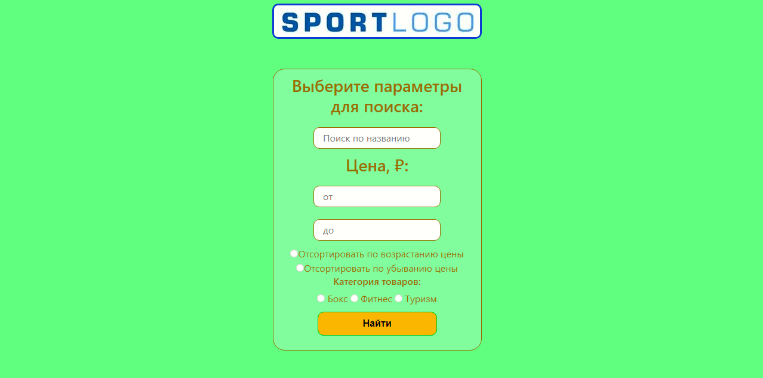
Результат
Форма поиска на странице http://localhost:8080/product

Slide 9
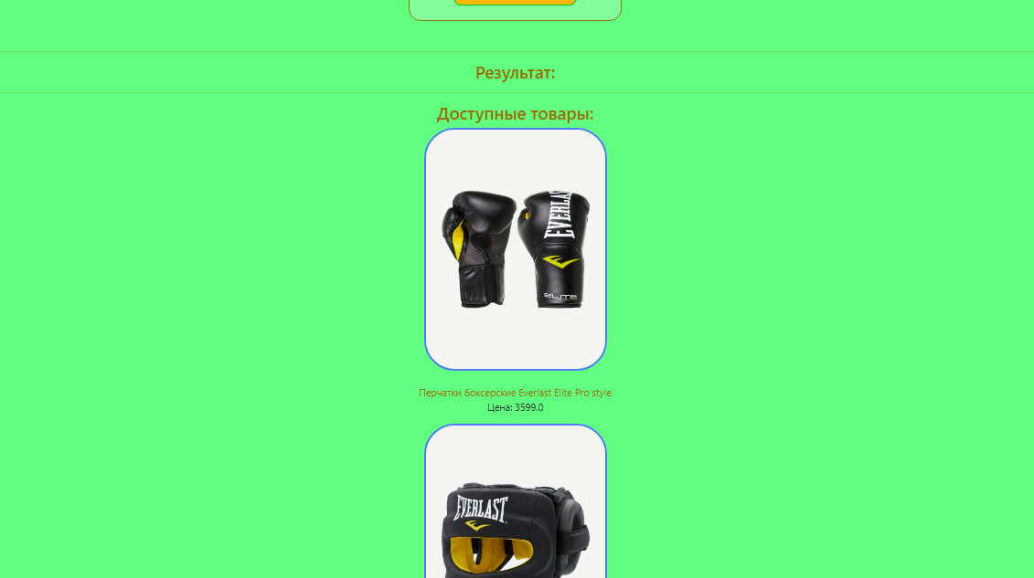
Результат
Отображение товаров под формами поиска

Slide 10
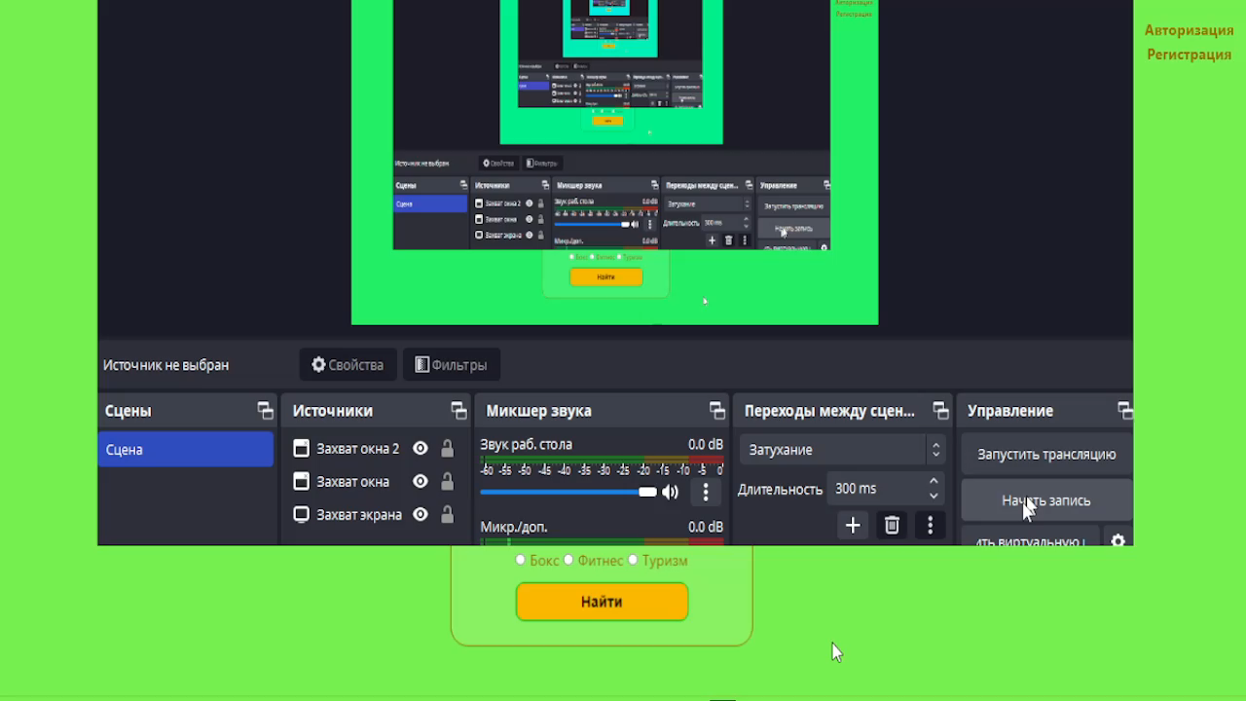
Результат

Slide 11
Заключение
В процессе выполнения работы, я укрепил, полученные в ходе обучения, знания и навыки на практике и попробовал свои силы в web-разработке. Также получилось собрать проект с требуемым функционалом, и, надеюсь, материал, изученный на этом курсе, пригодится мне в дальнейшем. Выражаю благодарность, помогавшим мне, преподавателям, работникам университета и одногруппникам. У меня всё. Спасибо за внимание.

